Slide 1
Безпека роботи в інтернеті.
Підготувала
Викладач Івано-Франківського фахового
коледжу фізичного виховання
Національного університету
фізичного виховання і спорту України
Клиса Іванна Іванівна

Slide 2
Фейк завжди солодший
Згідно з дослідженням USAID-Internews, проведеним наприкінці 2022 року, лише 14% українців можуть повністю відрізнити правдиві повідомлення від неправдивих. Для вимірювання показників дослідники щороку дають респондентам на оцінку три тези: частина з них правдива, частина - ні. Таким чином, респонденти мають визначити, де правда, а де фейк.
Для порівняння, у 2021-му частка тих, хто правильно оцінив усі три повідомлення, була 24%, а у 2020-му лише 3%. У 2019 році 11% українців, напевно, відрізняли правду від фейків.

Slide 3
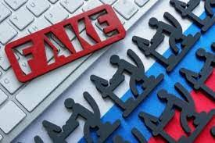
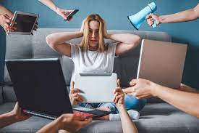
Чому невтішні показники?
Фейкові новини успішно поширюються в Україні, через соціальну напругу і, звісно ж, це пов’язано з війною, що триває в країні.
Наша українська влада намагається виправити цей показник. Ми, як освітяни просто зобов’язані допомогти студентам боротися з фейками, наші друзі мають черпати тільки офіційну і перевірену інформацію, а не думки неназваних експертів і різних сумнівних джерел.

Slide 4
TikTok - сервіс для створення і перегляду коротких відео
На даний момент щомісячна кількість активних користувачів TikTok сягнула мільярда, треба врахувати, більша її частина – це студенти та молодь до 30 років. Вони заходять з метою розваги на сервіс і дізнаються новини про російсько-український конфлікт, але не завжди інформація є правдивою.
Згідно з дослідженням NewsGuard, вебсайту, що відстежує дезінформацію в інтернеті, новим користувачам можуть рекомендувати неправдивий контент про Україну протягом 40 хвилин після приєднання до мережі. Тож сумнівний контент не потрібно навіть шукати.
Однак, якщо Facebook, Instagram і Twitter позначають фейкові відео про війну, то TikTok, схоже, не дуже за цим встигає.(2)

Slide 5
Здебільшого користувач, що планує заробити, знаходить відео якихось військових навчань або старого конфлікту і додає фейковий звук інтенсивної перестрілки або потужного вибуху, запускає пряму трансляцію, а далі просить пожертвування на свій канал.
Фейкова звукова доріжка пострілів стала настільки популярною, що з'явилася у більш ніж 13 тис. відеороликів.(2)
А щоб користувачі не писали в коментарях про фейки, власники таких акаунтів відключають коментарі.

Slide 6
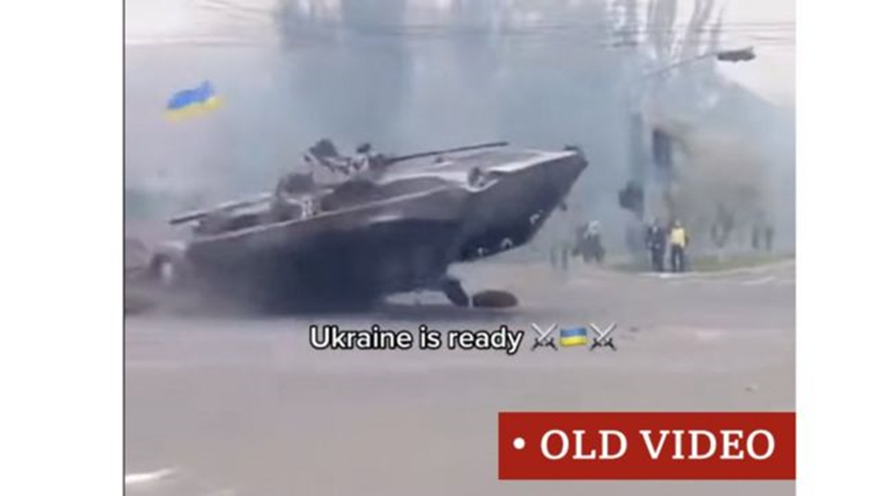
Для прикладу візьмемо відео танка з українським прапором, що мчить житловим кварталом, його переглянули чотири мільйони разів. Насправді це відео знято у 2014 році.

Slide 7
Соцмережа X (колишній Twitter)
В наш час соцмережі погодилися працювати з ЄС над добровільним кодексом поведінки спрямованої на встановлення галузевих стандартів, що використовуються для перевірки фактів. Проте Маск нічого не зробить, тому соцмережі Х загрожуватиме заборона в ЄС.

Slide 8
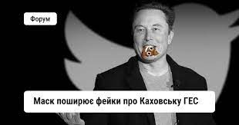
Євросоюз попередив Ілона Маска щодо необхідності дотримання нових законів про фейкові новини та російську пропаганду, оскільки його соцмережа X (колишній Twitter) показала найвищий рівень дезінформації з усіх популярних соцмереж.(3). Інформація – це маніпуляційна зброя спрямована не тільки на українців і росіян, але й на решту світу. The Gurdian цитує віце-президента Європейської комісії Віру Юрову так: «Тим більше, що ми маємо очікувати, що Кремль та інші будуть активні перед нашими європейськими виборами. X, колишній Twitter, який більше не підпадає під дію кодексу, є платформою із найбільшою кількістю дезінформаційних постів... Є зобов’язання за жорстким законом. Тож моє повідомлення для Twitter/X полягає в тому, що ви повинні дотримуватися. Ми будемо спостерігати за тим, що ви робите».

Slide 9
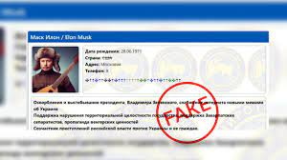
В зв’язку з тим, що Twitter перестав боротися з російською та китайською пропагандою та зняв обмеження з акаунтів Кремля – ми просто зобов’язані просити своїх студентів бути більш прискіпливими при використанні даних сервісів, а якщо в них недостатньо навичок, щоб розрізнити фейк, то обмежитись переглядами більш захищених від дезінформації сервісів.

Slide 10
Як відрізнити фейк від правди.
У фейковій новині чи статті у більшості випадків заголовок не співпадає зі змістом, тому варто уважно перечитувати весь текст до кінця.
Необхідно перевіряти надійність і репутацію джерела, де викладено інформацію.
Потрібно дивитися на дату та час публікації. Часто старі публікації можуть видаватися за нові, тому інформація може бути застарілою.
Важливо ознайомитися з попередніми роботами автора, щоб мати уявлення про його репутацію.

Slide 11
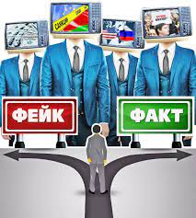
Варто перевірити наявність посилань на джерела. Якщо такі посилання відсутні, в більшості випадків інформація буде неправдивою.
Варто перевіряти підозрілі шокувальні цитати та фотографії з місця подій.
З’ясувати, що про цю новину пишуть на інших сайтах. Якщо жоден ресурс не пише про цю саму подію, отже, інформація фейкова.
Не варто поширювати новину чи інформацію, якщо ви не впевнені, що це правда, оскільки ті ресурси, які поширюють фейки, розраховують саме на поширення дезінформації серед населення.

Slide 12
Освіта та медіа-грамотність тісно взаємопов’язані. Якщо студенти знатимуть все необхідне про фейки, то вони обов’язково поділяться своїми знаннями з друзями та родичами, а це сприятиме підвищенню освіченості населення в галузі медіа-грамотності. Саме тому на першому курсі ми маємо практичне заняття «Безпека роботи в інтернеті».
Під час війни особливо важливо відрізняти фейки від правди. Це позбавляє ворога можливості сіяти демотивацію та розбрат у суспільстві.

Slide 13
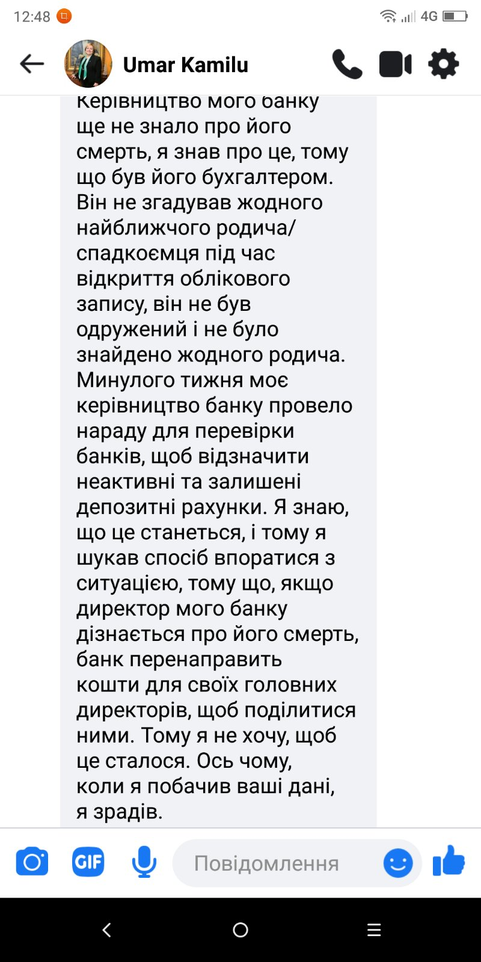
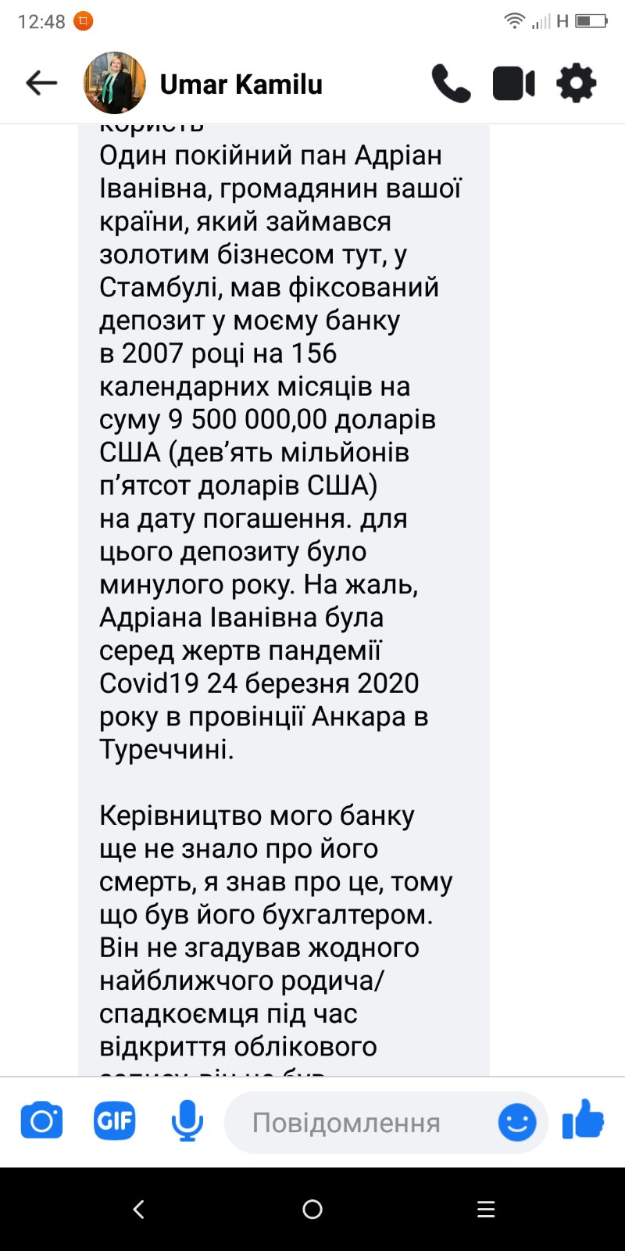
Використовуйте надійний пароль та не розголошуйте свої особисті дані.
Звичайно ми знаємо що не можна передавати свої конфіденційні дані (логін, пароль), свідоцтво про народження, паспортні дані, адреса і прописка. Але дуже часто у фейсбуці всі ви вказуєте дату свого народження, місце роботи, виставляєте свої фото та фото родичів. До речі я теж так роблю, і ось вам скрін листа від «добродійки». На щастя пані не знала, що Іванівна то не прізвище. Подібні листи потрібно ігнорувати.

Slide 14
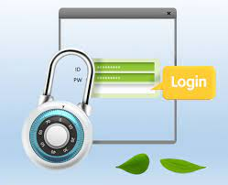
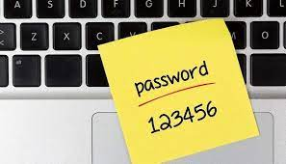
Перше і головне правило збереження Ваших даних, облікових записів, поштових відправлень – надійний пароль! Виключіть використання паролів за замовчуванням, не зберігайте паролі в Ваших гаджетах і браузерах. Для захисту комп’ютера необхідно встановити антивірус. Не зберігайте програмні продукти з сумнівних джерел.

Slide 15
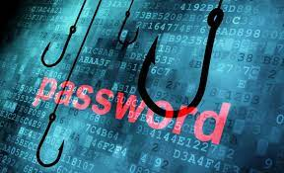
Фішинг – виловлювання інформації
Зазвичай фішингові повідомлення приходять на електронну пошту або меседжер і спонукають до негайних дій, це для того, щоб не залишити часу на роздуми. Це може бути повідомлення від знайомих, друзів або банків, вони спрямовані впливати на наш емоційний стан. Фішинг може використовувати розсилку листів на електронні адреси, онлайн-оголошення, впливати на результати пошукових систем, імітувати «випливаючі» вікна із системними повідомленнями або смс-повідомленнями.
Найчастіше шахраї полюбляють використовувати
інформацію з банківських карток. Вводити ж
інформацію з платіжних карток чи паролі від них
можна лише на сайтах зі значком «замочка»
в адресному рядку.

Slide 16
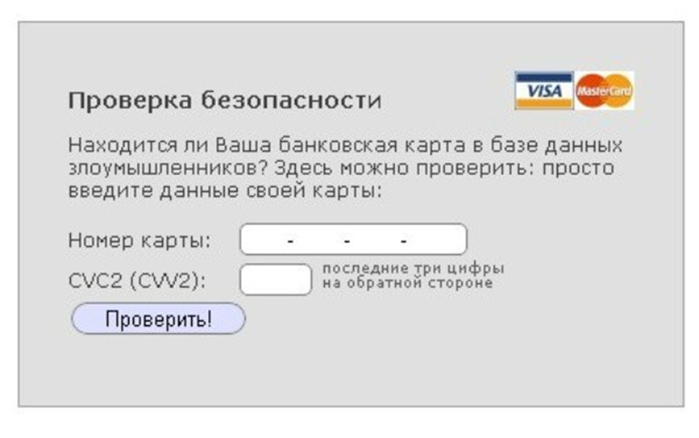
Ці знання необхідні для того, щоб ваші збереження і надалі належали вам. Припустимо ви бачите таке віконечко в інтернет магазині:
Що з ним не так? В першу чергу виникає запитання: Чому Іванна Іванівна використала російське фото. То коли викладач на парі використовує щось російське, то не нормально. А чому нормальним є використання такого віконечка в інтернет магазині? На такі речі необхідно зважати, це має бути для вас підказкою, наші вітчизняні магазини перейшли на українську мову, надаючи дані за подібним посиланням ви ризикуєте нічого не купити і втратити свої кошти.

Slide 17
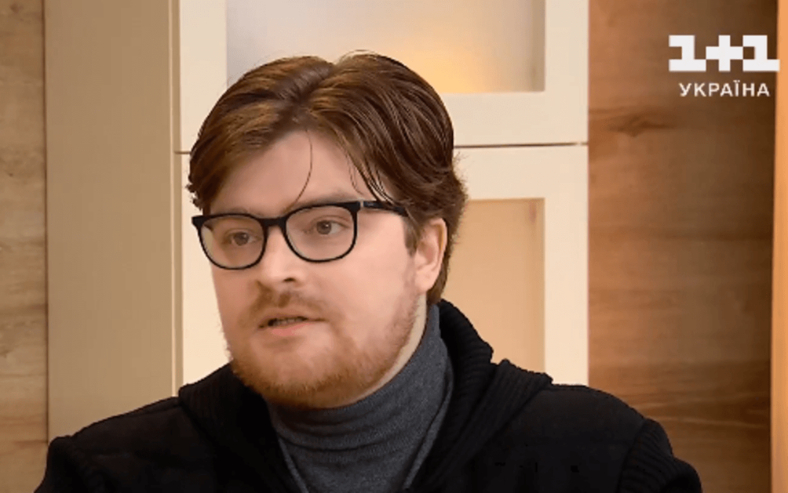
Як боротися з фейковою інформацією?
Для виявлення дезінформації відомості збирають з різних джерел, а потім аналізують, поділився директор з експертизи з Mantis Analytics Антон Тарасюк.
"Початковою метою було допомогти уряду України з інструментами штучного інтелекту для боротьби з російською дезінформацією. Ми продовжуємо цю роботу і сьогодні", - додав Тарасюк.

Slide 18
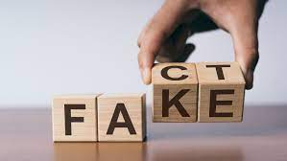
Співзасновник Mantis Analytics зазначив, що для виявлення дезінформації відомості збирають з різних джерел, у тому числі з соцмереж, а потім аналізують.(8)
У світі почав набирати популярності штучний інтелект, який міг би допомогти автоматизувати процеси виявлення та видалення фейкової інформації.
Проте я вважаю, що цього недостатньо, освітяни повинні доєднатися і проводити інформаційні заходи, які допоможуть підвищити обізнаність населення та вирішать проблему фейкових новин та інформаційної неграмотності серед молоді. Широке обговорення цієї проблеми в закладах освіти допоможе молоді розвинути критичне мислення і більш усвідомлено ставитися до інформації в соціальних мережах.
Адже фейкові новини становлять серйозну проблему
в сучасному інформаційному суспільстві.

